Slide 1
CHARACTER SET
COLLATION

Slide 2
CE ESTE CARACTER SET?
Să presupunem că avem caracterele „A”, „B”, „a”, „b”.
Vom atribui un cod specific fiecărui caracter:
„A” = 0, „B” = 1, „a” = 2, „b” = 3.
Ori, pentru simbolul „A” punem in corespundență -> 0, un cod.
Astfel, procesul de combinare a tuturor caracterelor și a codurilor corespunzătoare lor, se numește codificare.
Astfel „AbBa” , „abba” - seturi de caractere.
Să comparăm seturile „A” și „B”, și „AbBa” cu „abba” . Cum?.
CS - este un “set de simboluri” și
“codificări”

Slide 3
Ce este o Comparație (Collation/Colație):
În cel mai simplu caz, trebuie să le luăm codurile și să le comparăm. Adica dacă: „A” = 0, „B” = 1 și 0 <1, respectiv „A” <„B”. (mai la stinga!)
Ceea ce am făcut noi se numește colaționare. Această metodă, este cea mai simplă metoda de comparație, conform codurilor, se numește comparatie binară (binary).
Dar dacă ar trebui să luăm în considerare echivalentul literelor mici și mari („A” = „a”), cum procedăm?. Și cum comparăm cuvintele formate din simboluri? Pentru a face acest lucru, trebuie să utilizăm o altă metodă de comparație care nu este sensibilă la registru (case-insensitive).
Acesta este motivul pentru care trebuie să selectăm Collation /Colaționare dorită în mysql.

Slide 4

Ce este o Comparație (Collation/Colaționare):
Collation/Colaționare := este un instrument pentru “compărarea codificărilor”/“сличение”.
Seturile contin 10 si 10 de caractere si simboluri, dar sunt si specifice
Limba Germană - ö
Limba Romînă - ă, â, î, ș, ț
Limba Franceză - é, ê, è
Limba cehă - ç
Limba Chineză -
Simbolul - €
s.a.m.d. În acest caz cum să comparăm seturile de simboluri în BD dacă ele conțin astfel de simboluri? Urmează să utilizăm procesul de “Collation/Colaționare”, care are la bază procesul de codificare.

Slide 5
Ce este o Comparație (Collation/Colaționare):
Există 3 tipuri (standarde) de codificare :
ASCII - American Standard for Information Interchange care permite codificarea a 128 simboluri, alocându-se pentru aceasta 7 biți.
EBCDIC - Extended Binary Coded Decimal Interchange care permite codificarea a 256 simboluri, alocându-se pentru aceasta 8 biți.
UNICODE - UNIversal Code / permite codificarea a 65536 de simboluri, alocându-se pentru aceasta 16 biți. In aceste 65536 simboluri se conțin alfabetele Latin, Grecești, Chinezești, Japoneze, etc. Ex Z.
În UNICODE
EBCDIC /binar/ | Hexazecimal | ASCII /binar/ | Hexazecimal
11101001 /8 biti/ | E9 | 1011010 /7 biti/ | 132
UNICODE | Corespunde ASCII /zecimal/ | Utilizare
\U0030 - \U0039 | 0-9 | Cifre
\U0041 - \U0050 | A-Z | Literele alfab latin majuscule
\U0061 - \U0070 | a-z | Literele alfab latin minuscule

Slide 6
Ce este o Comparație (Collation/Colaționare):
Astfel,
Seturile de caractere (Character set) sunt o colecție de caractere care sunt utile, de obicei pentru un anumit scenariu sau scripturi.
Uneori, oamenii folosesc setul de caractere ca sinonim pentru pagina de cod.
Cu toate acestea, seturile de caractere pot fi colecții fără o metodă de codificare a acestora.
În mod similar, paginile de cod pot conține mai multe seturi de caractere.
Pagini de cod, de asemenea seturi de caractere codificate, sunt seturi de caractere în care fiecărui simbol i s-a atribuit o reprezentare numerică. Aceasta permite ca simbolurile să fie mapate la valori binare și să revină la același caracter.
Adesea, paginile de cod sunt trimise prin implementări particulare, cum ar fi pagina de cod Windows 1252. (la nivel European!!)

Slide 7
Ce este o Comparație (Collation/Colaționare):
Lista de Charcacter Set
Latin-1 (ISO-8859-1: Western European)
Latin-2 (ISO-8859-2: Central European)
Latin-3 (ISO-8859-3: South European and Esperanto)
Latin-4 (ISO-8859-4: Baltic, old)
Latin-9 (ISO-8859-15: Revised Western European)
DEC Multilingual Character Set
Codepage 1252 (Microsoft Windows Western European)
Codepage 1250 (Microsoft Windows Central European)
Codepage 1251 (Microsoft Windows Cyrillic)
Codepage 1253 (Microsoft Windows Greek)
Codepage 1254 (Microsoft Windows Turkish)
Codepage 1258 (Microsoft Windows Vietnamese)
Codepage 775 (IBM-PC: Baltic)
Codepage 850 (IBM-PC: European)
Codepage 852 (IBM-PC: East European)
Codepage 855 (IBM-PC: Cyrillic)

Slide 8
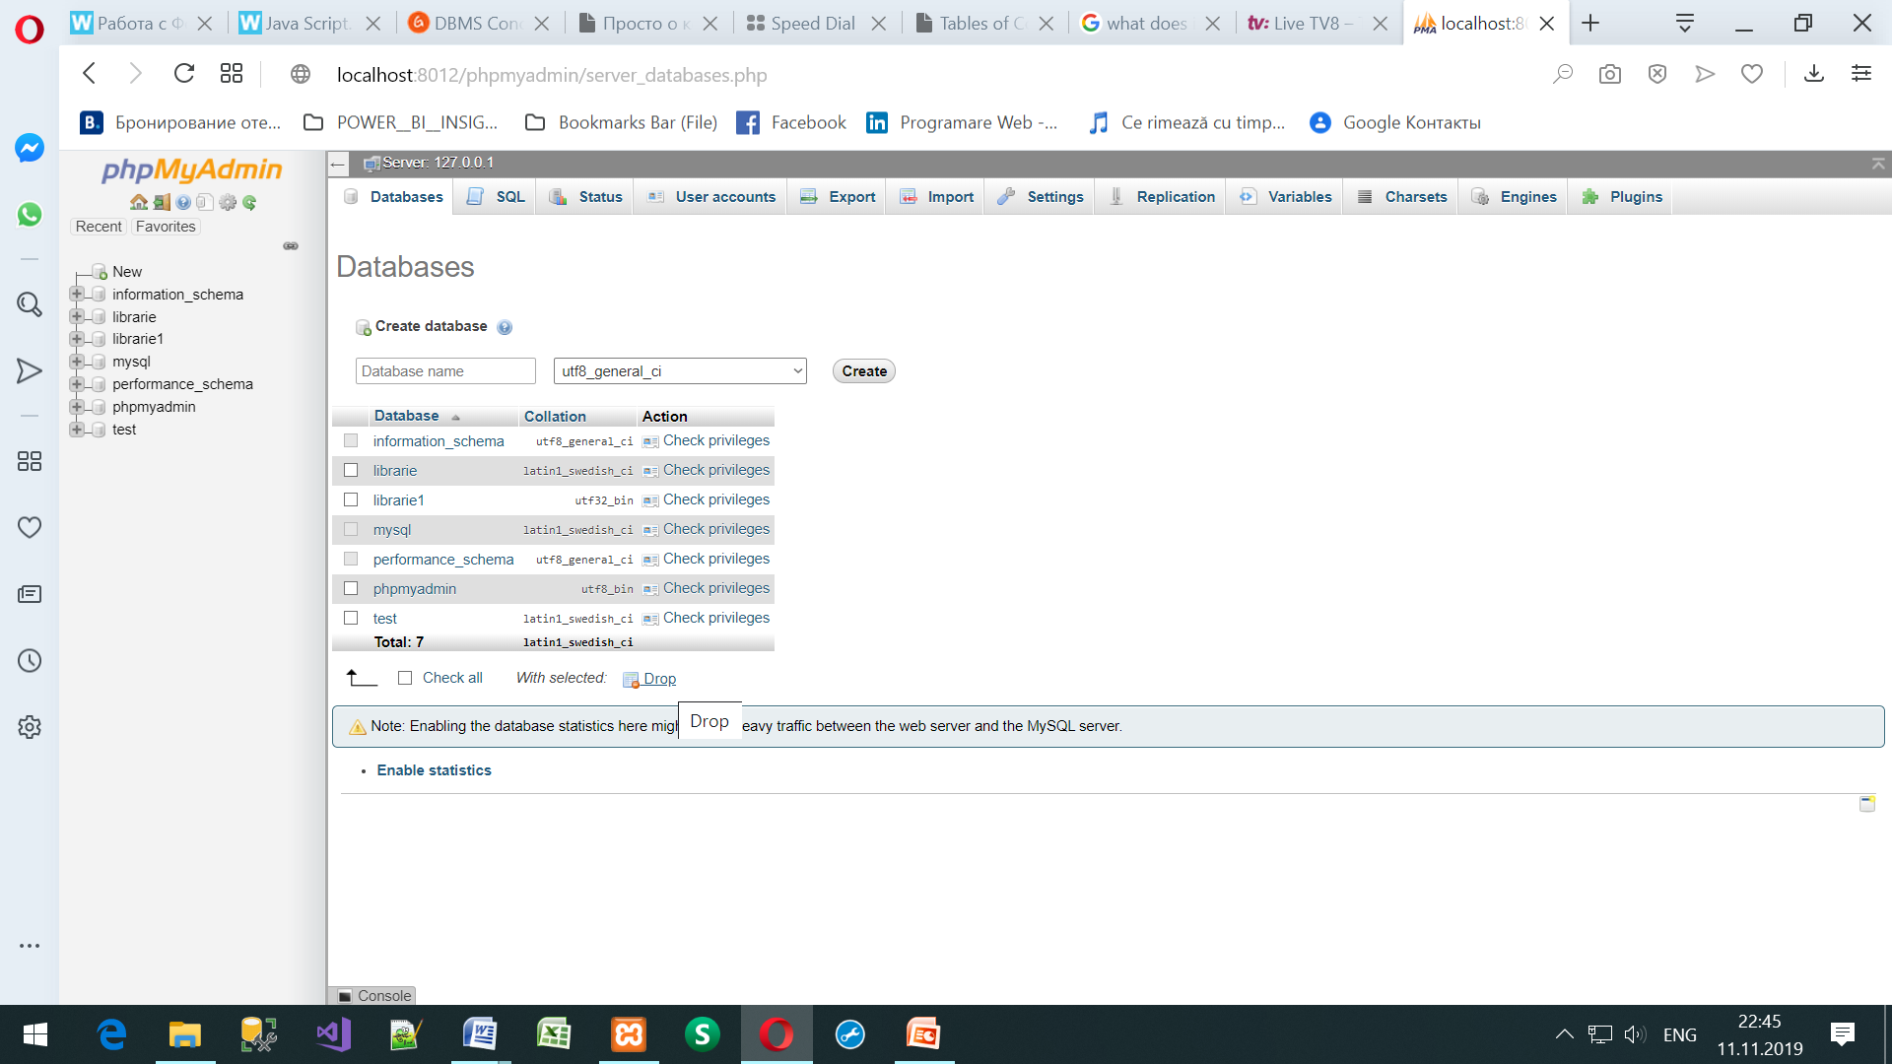
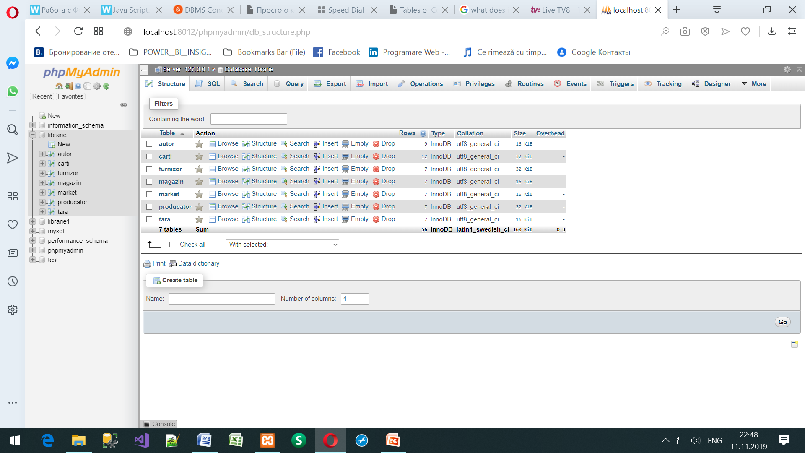
Ce este o Comparație (Collation/Colaționare):
Exemple
1. In Latin-9 (ISO-8859-15: Revised Western European)
Simbolul - € este codificat 0xa4, iar
In UTF-8 este codificat 0xe282ac
2. Setul de caractere Character Set= utf8mb4 Collate Utf8mb4_unicode_ci este bazat pe standardul UNICODE pentru sortarea si compararea unui set larg de text scris in diferite limbi, inclusiv si cel român.
3. Crearea unui tabel
CREATE TABLE Tabel1 (….) ENGINE=InnoDB Auto_Increment=55 Default Character Set= utf8mb4 Collate Utf8mb4_unicode_ci
4. In HTML
< meta charset = “utf-8”/>
5. In PhpMyadmin

Slide 9
Codificarile in Mysql se foloseste la:
Stocarea datelor intr-o anumită codificare (character_set_database)
Compararea datelor stocate în diferite moduri (collation_database)
Livrare user-ului a datelor in codificarea pe care el o doreste
Primirea datelor de la user-i in diferite codificari si convertirea lor in codificarea BD (character_set_client)

Slide 10
Setările Mysql Responsabile pentru codificări:
character_set_client - codificare în care vor veni date de la client
character_set_connection - codare implicită pentru tot ceea ce nu are o codificare în cadrul conexiunii
character_set_database - codare implicită pentru baze de date
character_set_filesystem - codificare pentru lucrul cu sistemul de fișiere (LOAD DATA INFILE, SELECT ... IN OUTFILE, etc.)
character_set_results - codificarea în care va fi selectat rezultatul
character_set_server - codificarea în care rulează serverul
character_set_system - codare în care sunt setate identificatoarele MySQL, întotdeauna UTF8
character_sets_dir - folder cu codificări
Valorile lor pot fi vizualizate prin interogare: VEDETI VARIABILILE CA „char%”;
Pentru comparație:
collation_connection - comparație la conexiune.
collation_database - comparație utilizată în baza de date
collation_server - comparație utilizată pe server

Slide 11
Setări pentru MySQL
Fiecare dintre acești parametri poate fi setat prin următoarele 3 metode de lucru cu MySQL:
pentru întregul server mysql
(parametri: character_set_server, collation_server),
pentru o bază de date separată
(parametri: character_set_database, collation_database),
pentru conexiunea curentă la baza de date
(parametri: character_set_client, character _set_connection, character _set_results).
Sau cereri:
SET CARACTER SET utf8
SET NUMELE utf8

Slide 12
Setări pentru MySQL
Pentru un tabel separat /interogare la crearea tabelei/
CREATE TABLE `users` ( `id` int(11) unsigned NOT NULL auto_increment,
`login` varchar(255) NOT NULL, ...
) ENGINE=MyISAM DEFAULT CHARSET=utf8 COLLATE utf8_unicode_ci;
Pentru un cimp separat /interogarea
ALTER TABLE `tableName` CHANGE `поле` `поле` TINYTEXT CHARACTER SET cp1251 COLLATE cp1251_general_ci NOT NULL
Pentru o interogare separată /interogare la crearea tabelei/
SELECT listă_cîmpuri
FROM TableName
ORDER BY поле1
COLLATION utf8_general_ci

Slide 13
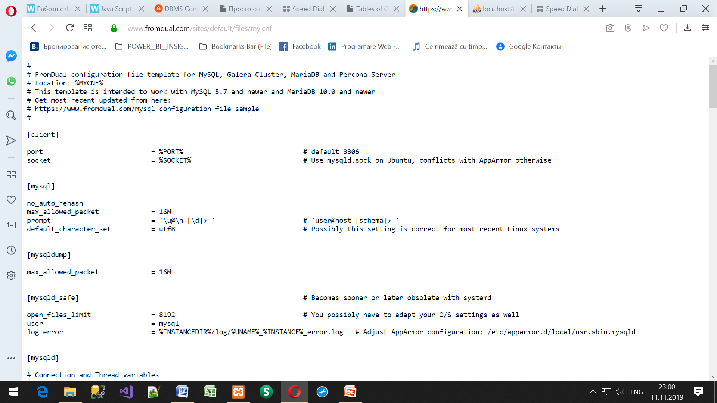
Setări pentru MySQL
In fisierul my.cnf/my.ini (pentru serverul local MySql, sau MariaDb) gasim directivele
# pentru clientul local adaugam
Default_character_set=utf8

Slide 14
Erori în procesul de codificare
când datele sunt stocate într-o codificare, dar este indicată ca o altă codificare;
metoda de comparare este specificată incorect - erori la sortare;
se încearcă a obține datele din codarea implicită/default, nu cea de care aveți nevoie.

